Slide 1
P3 HES-ETE
JDS-Web
Nicolas Aubert, Vincent Jeannin et Théo Vuilliomenet

Slide 2
TABLE DES MATIÈRES
01
04
Contexte
Résultats
02
05
Problématique
Démonstration
03
06
Méthodologie
Conclusion et perspectives

Slide 3

CONTEXTE
Société créée en 2021
Même principe que les jeunesses vaudoises
Organisation du BCN Tour (étape de Savagnier)

Slide 4
PROBLÉMATIQUE
VISIBILITÉ
INFORMATIONS
BOUTIQUE

Slide 5
MÉTHODOLOGIE
ASP.NET MVC
BOOTSTRAP
SQL SERVER
ENTITY FRAMEWORK

Slide 6
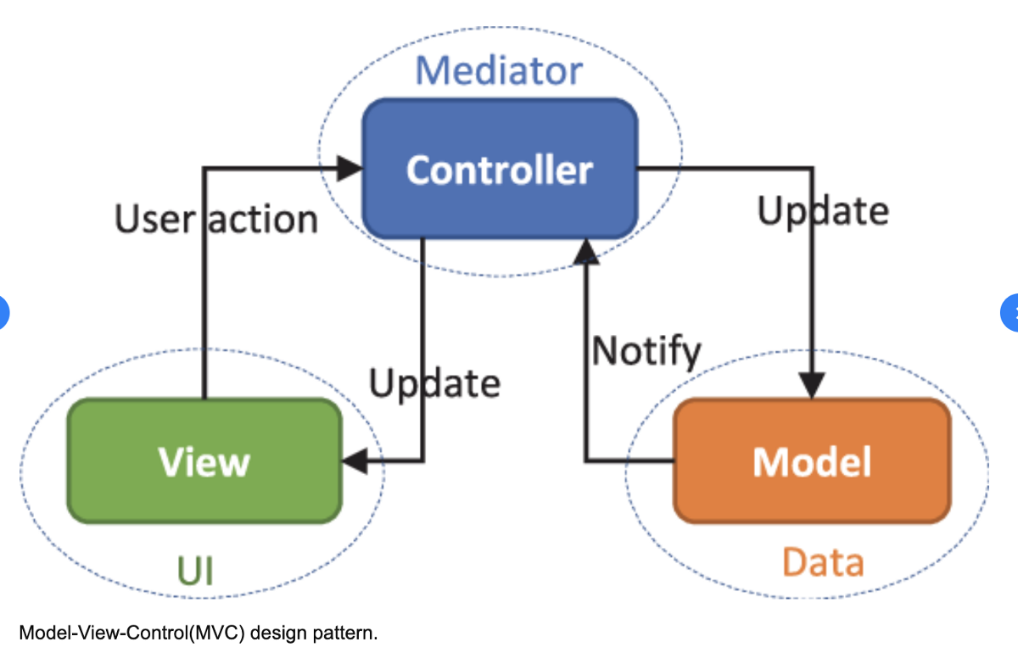
MVC
Pattern architectural
Séparer logique métier et affichage
Maintenance et évolution simplifiées
Développement à plusieurs plus souple
Tests unitaires simplifiés

Slide 7
ENTITY FRAMEWORK
Framework ORM open-source, cross-platform
Interfaçage avec une base de données
Manipulation des données via des objets (Modèles)
Modèles générés depuis une BDD existante ou inversement
Abstraction élevée
Requêtes LINQ

Slide 8
RÉSULTATS
Site Vitrine et Boutique
CRUD sur Events et Users
WEB Responsive

Slide 9
DÉMONSTRATION

Slide 10
CONCLUSION ET PERSPECTIVES
Site opérationnel Découverte ASP.NET Maintenance facile
Base de données Interfaçage EF fastidieux Front-end complexe
Déploiement SSL CRUD pour la boutique Plus de sécurité

Slide 11
MERCI DE VOTRE ATTENTION ! DES QUESTIONS ?

Slide 12
...and our sets of editable icons
You can resize these icons without losing quality.
You can change the stroke and fill color; just select the icon and click on the paint bucket/pen.
In Google Slides, you can also use Flaticon’s extension, allowing you to customize and add even more icons.

Slide 13
Educational Icons
Medical Icons

Slide 14
Business Icons
Teamwork Icons

Slide 15
Help & Support Icons
Avatar Icons

Slide 16
Creative Process Icons
Performing Arts Icons

Slide 17
Nature Icons

Slide 18
SEO & Marketing Icons

